Slide 1
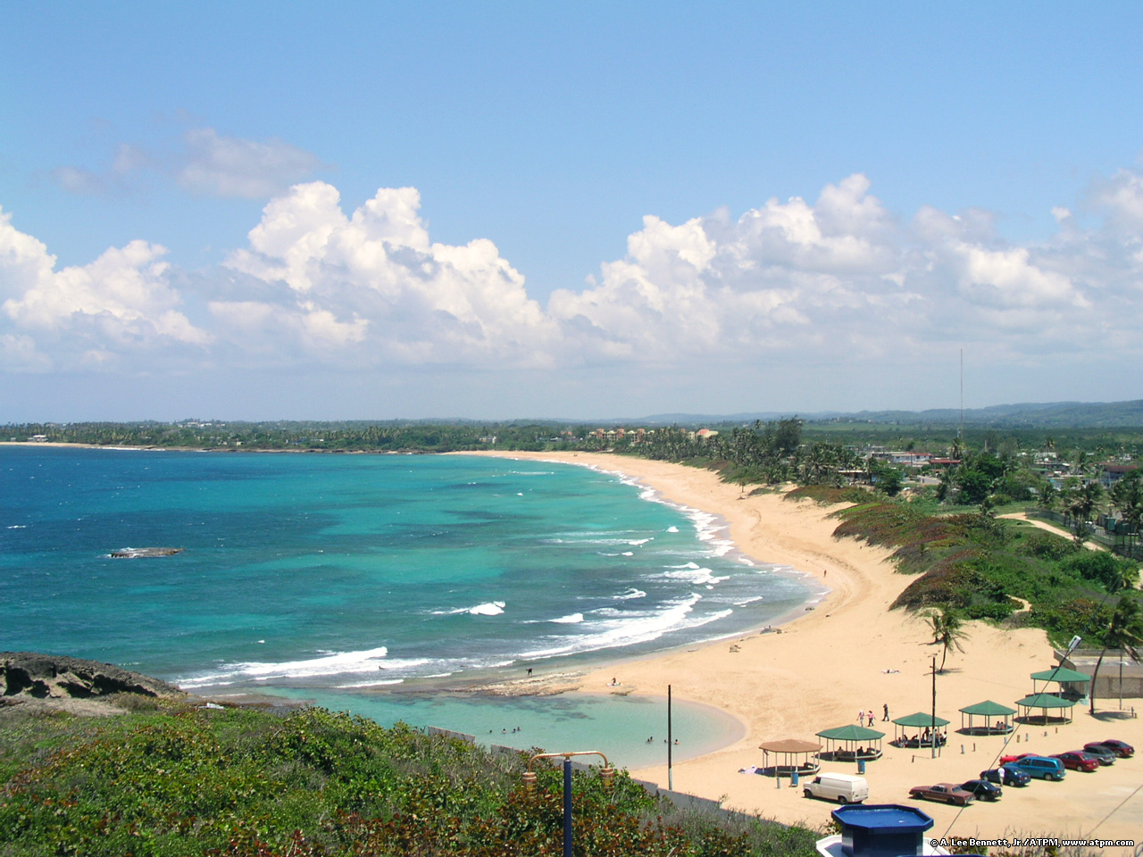
Holiday and activities

Slide 2

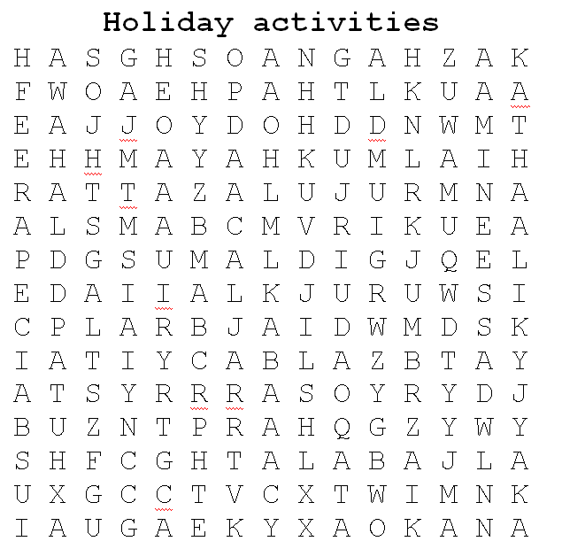
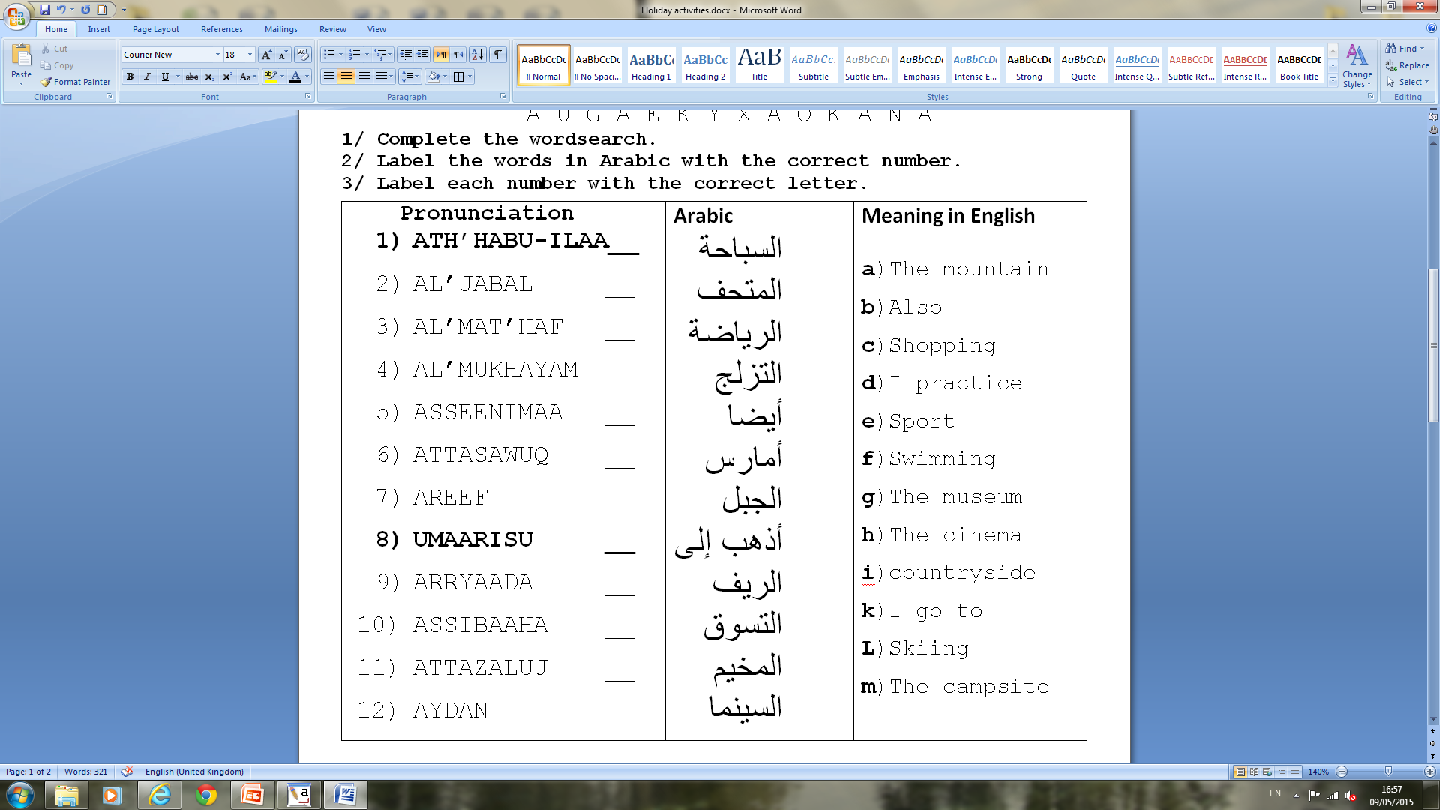
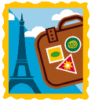
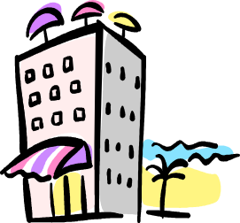
Complete the wordsearch
10
3
9
11
12
8
2
1
7
6
4
5

Slide 3
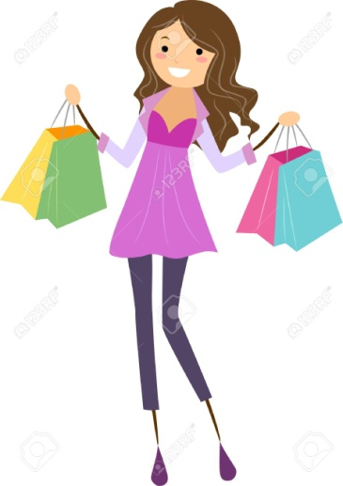
يوم الاثنين ١١ مايو
Holiday activities
Lesson objectives:
Talk about activities you do on holiday

Slide 4
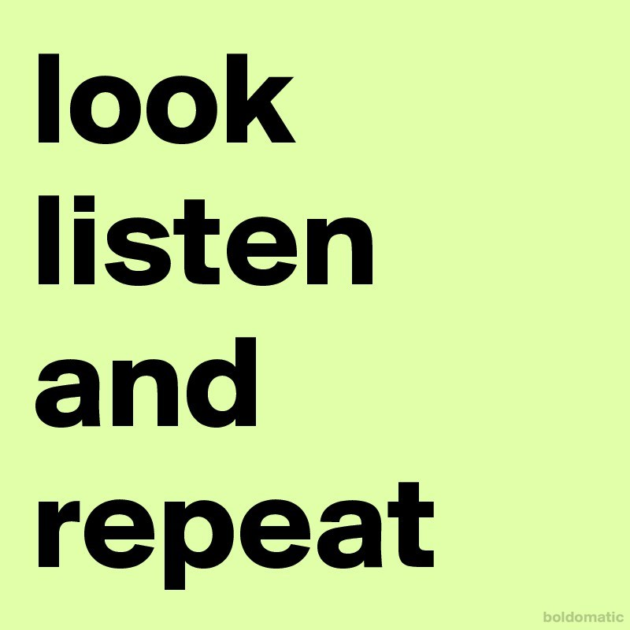
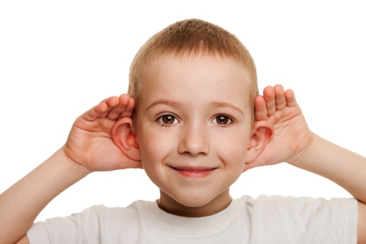
إسمع وردد
Listen and repeat

Slide 5
التسوق
أذهب إلى
I go to
Attasawuq
Shopping

Slide 6
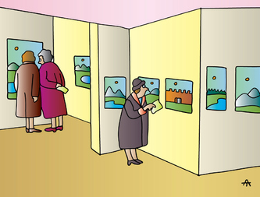
المتحف
أذهب إلى
I go to
Al-mathaf
The museum

Slide 7
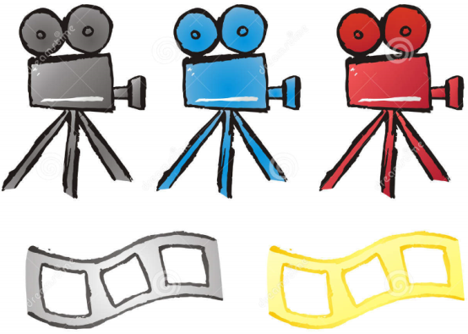
السينما
أذهب إلى
I go to
Asseenimaa
The cinema

Slide 8
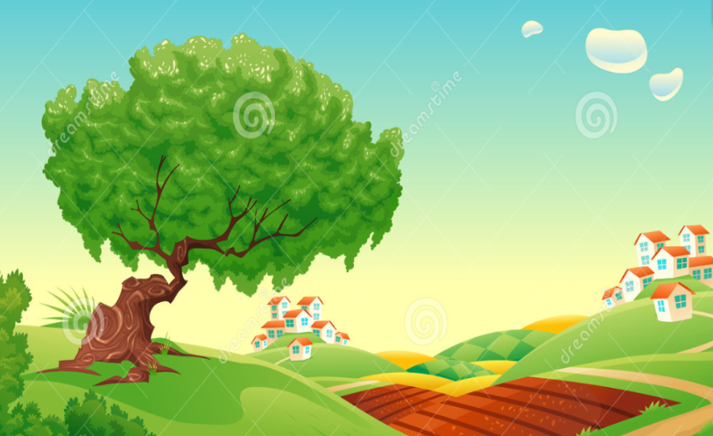
الريف
أذهب إلى
I go to
Arreef
The countryside

Slide 9
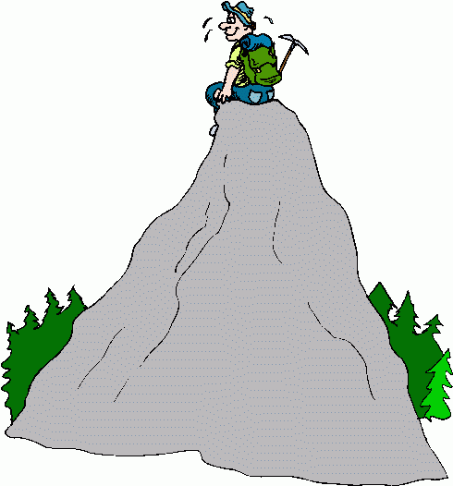
الجبل
أذهب إلى
I go to
Al-jabal
The mountain

Slide 10
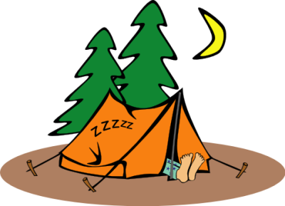
المخيم
أذهب إلى
I go to
Al-mukhayam
The campsite

Slide 11
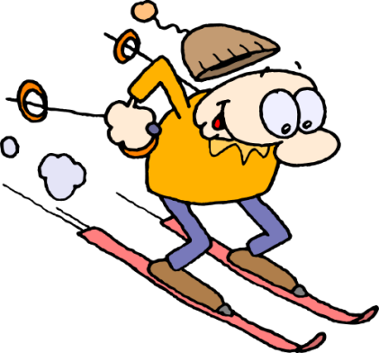
التزلج
أمارس
I practice
Attazalluj
Skiing

Slide 12
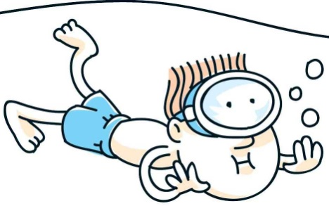
السباحة
أمارس
I practice
Assibaaha
Swimming

Slide 13

الرياضة
أمارس
I practice
Arryaada
Sport

Slide 14
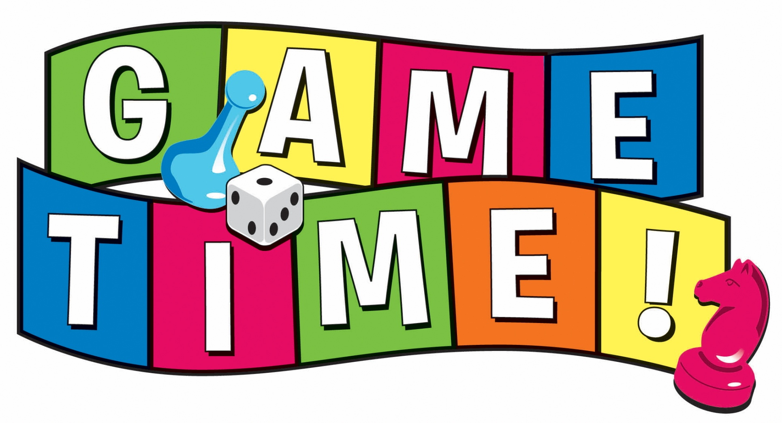

Slide 17
Beat the teacher

Slide 19
Listen to these people talking about what they do on
holiday and show the correct picture.

Slide 20
إسمع وأكتب
Listen and write

Slide 21
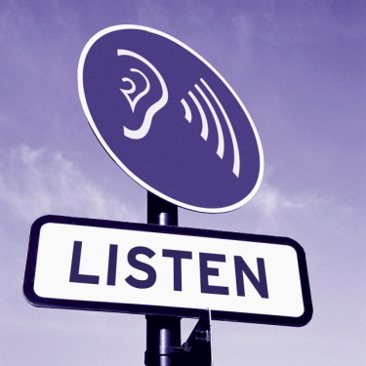
What activities do they do on holiday?
Listen to four people speaking about activities they do on holiday and
write the correct letters for each person.
Jenny
Maryam
Ali
A
B
C
D
E
F
G
H
I

Slide 22
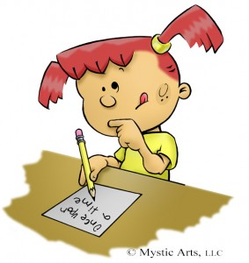
إقرأ وأكتب
Read and write

Slide 23
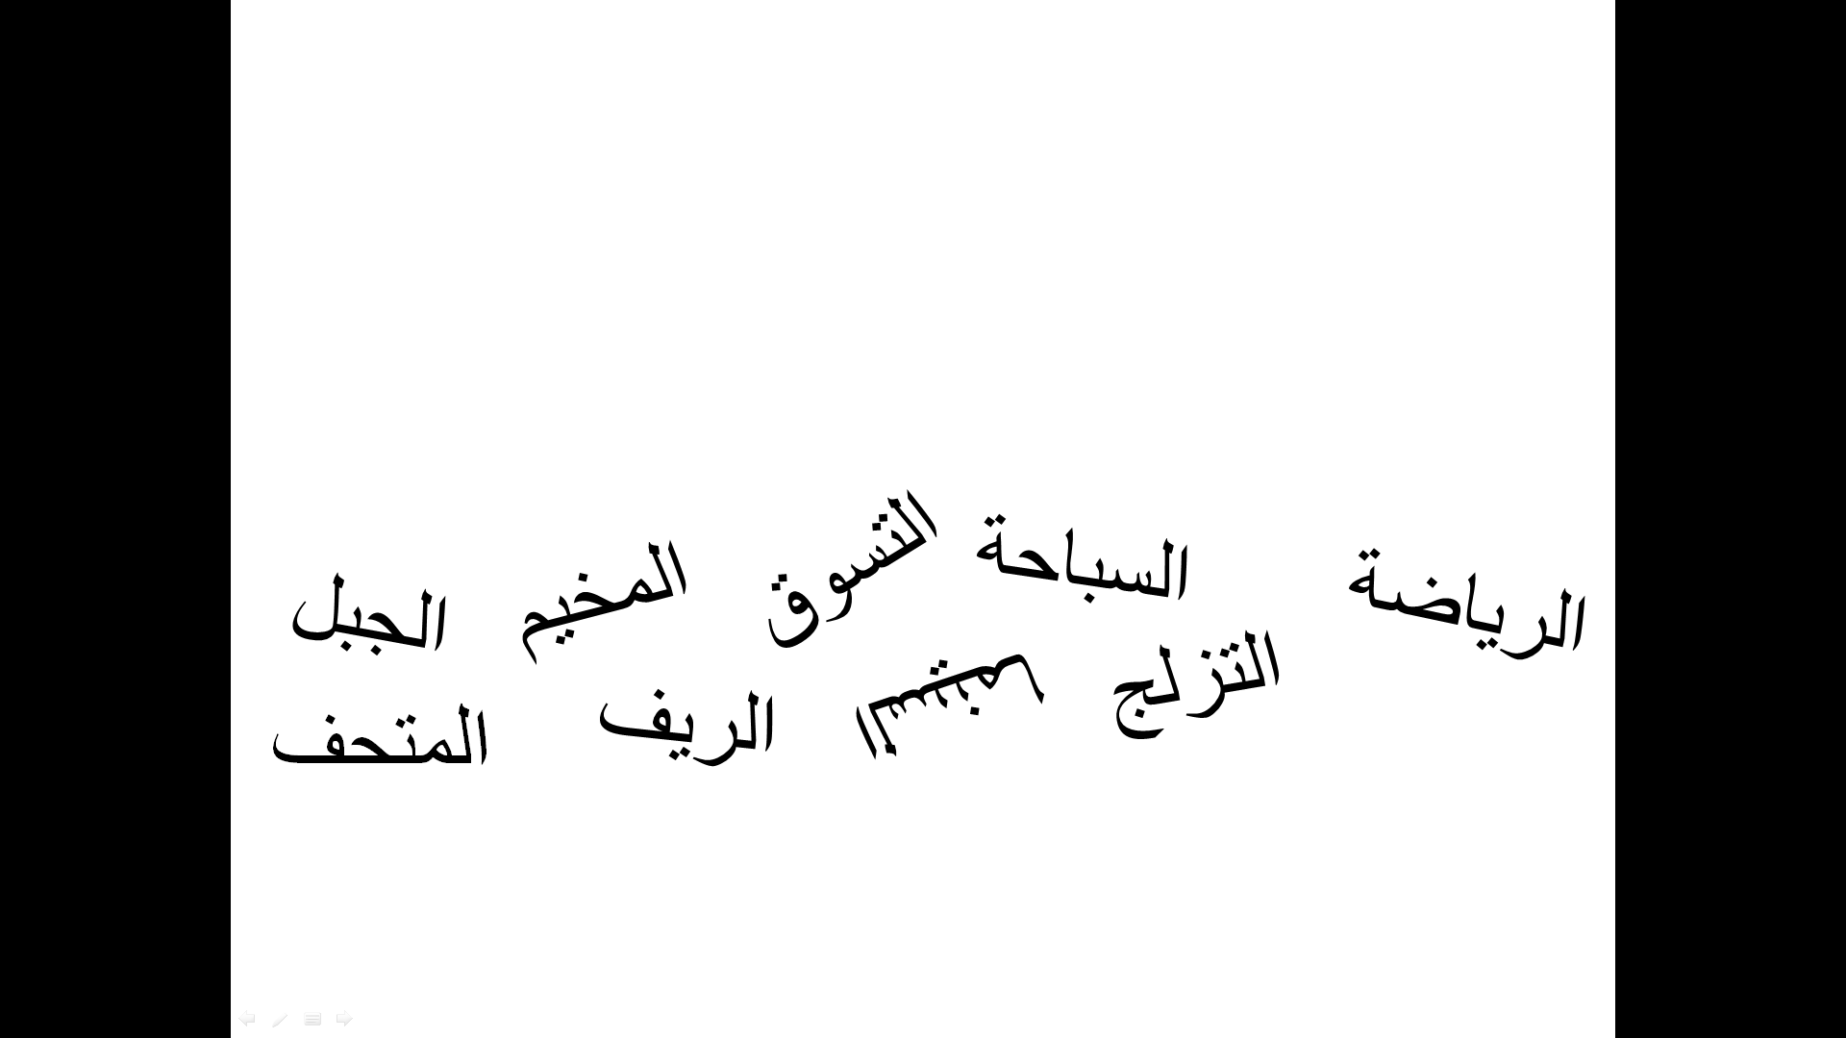
Complete the sentences with the correct missing activity.
التزلج
أمارس
الريف
أذهب إلى
المتحف
أذهب إلى
السينما
أذهب إلى
الرياضة
أمارس
السباحة
أمارس
التسوق
أذهب إلى
الجبل
أذهب إلى
المخيم
أذهب إلى

Slide 24
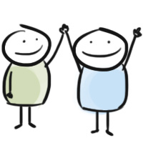
إقرأ وأكتب
Read and write
Group work

Slide 25


In pairs, find the three texts and label the statements with the correct name.
I go to the museum because it is enjoyable.___________
I practice sport in the summer holidays. ___________
I don’t like shopping because it is boring. ___________
I like camping a lot. ___________
I go to the cinema with my brother and sister. __________
I like swimming because it is healthy. ___________
Sport the mistake: _____________
Pair work: Two brains are better than one

Slide 26
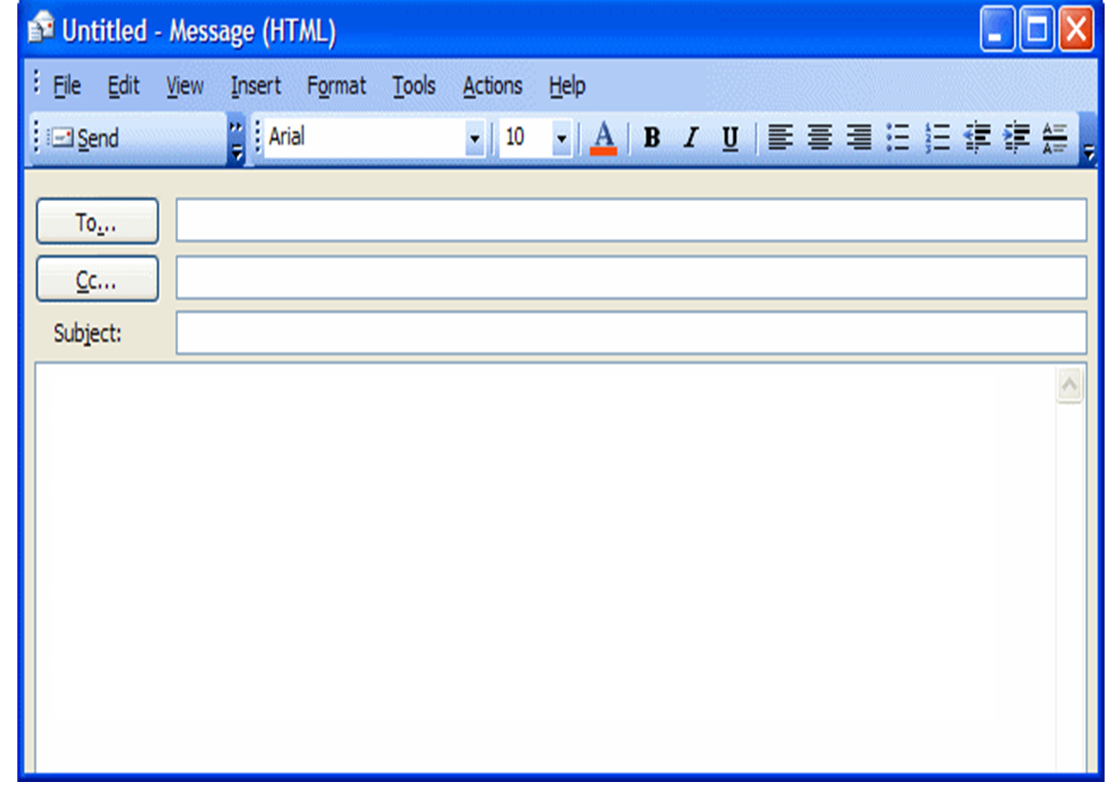
Re: Activities I do on holiday
عزيزي يُوسُفْ،
في عطلة الصيف دائماً أذهب إلى المخيم في الريف
أحب التخييم في الريف جداً
أحياناً أمارس السباحة وأحب السباحة لأنها صحية جداً
.
.
صديقك هَارُونْ

Slide 27
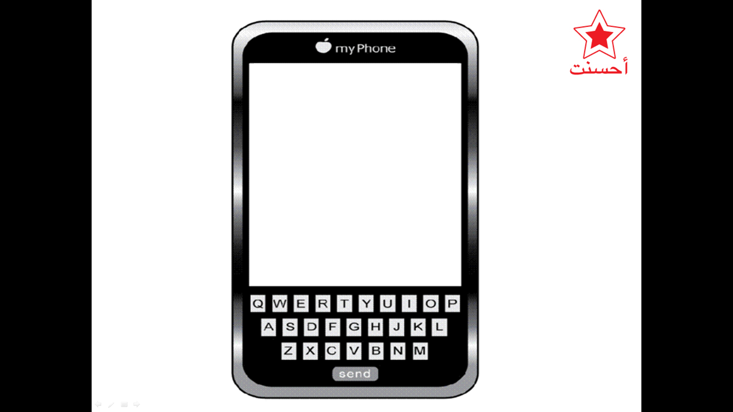
في عطلة الصيف أمارس
أحيانا أذهب إلى التسوق مع
أسرتي
أحب الرياضة لأنها صحية ولا أحب
الرياضة
.
.
التسوق لأنه ممل جدا
جُونْ

Slide 28
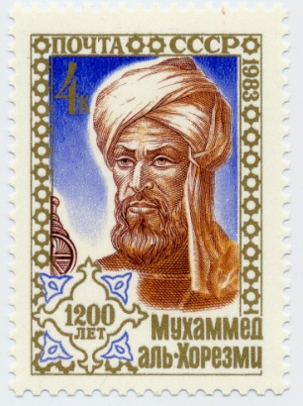
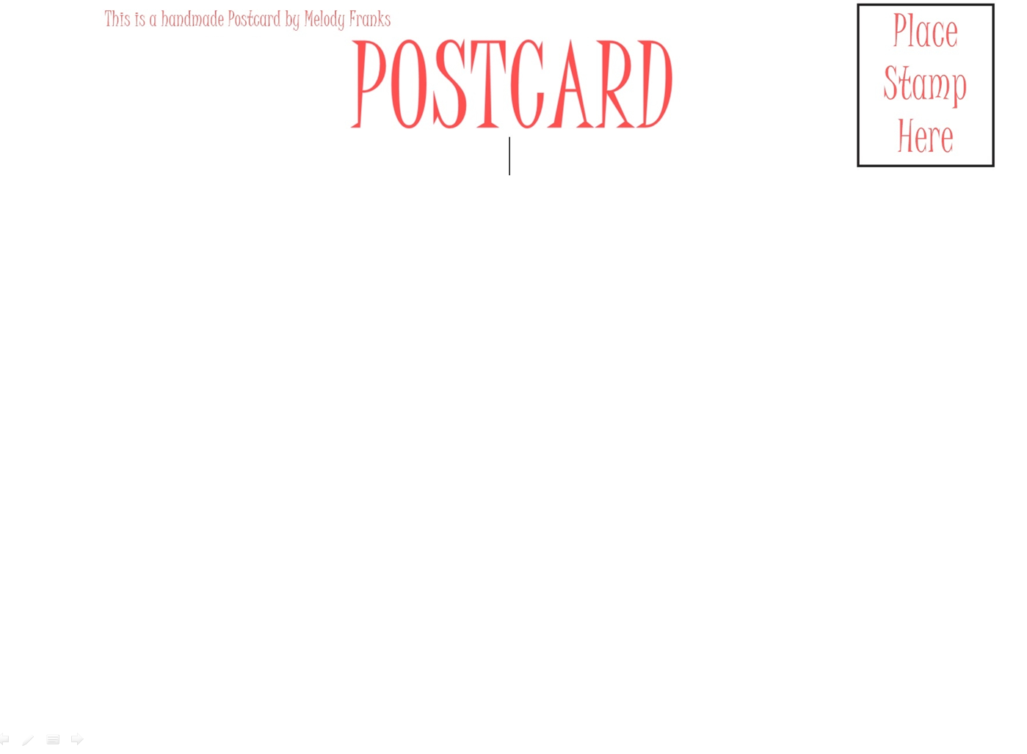
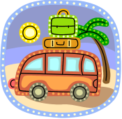
في العطلة عادة أذهب إلى المتحف لأنه ممتع
أحيانا أمارس التزلج في الجبل
في المساء أدهب إلى السينما مع أخي وأختي
أحب السينما لأنها ممتعة
.
.
.
.
شكراً، محمد

Slide 29
In pairs, find the three texts and label the statements with the correct name.
I go to the museum because it is enjoyable.___________
I practice sport in the summer holidays. ___________
I don’t like shopping because it is boring. ___________
I like camping a lot. ___________
I go to the cinema with my brother and sister. __________
I like swimming because it is healthy. ___________
Sport the mistake: _____________
Mohammad
John
John
Haroun
Mohammad
Haroun
أذهب
Pair work: Two brains are better than one

Slide 30
تكلم
Speak
Group work

Slide 31
Make as many sentences as you can.
الرياضة
في العطلة
التزلج
السباحة
أمارس
In the holidays
Sport
skiing
Swimming
I practice
الجبل
المخيم
التسوق
أذهب إلى
The mountain
camp
shopping
المتحف
الريف
السينما
I go to
و
The museum
countryside
The cinema
كذلك
أيضا
Also
and
Also
1
2
3
4
5
6
7
8
9
10

Slide 32
أكتب
Write
Homework

Slide 33
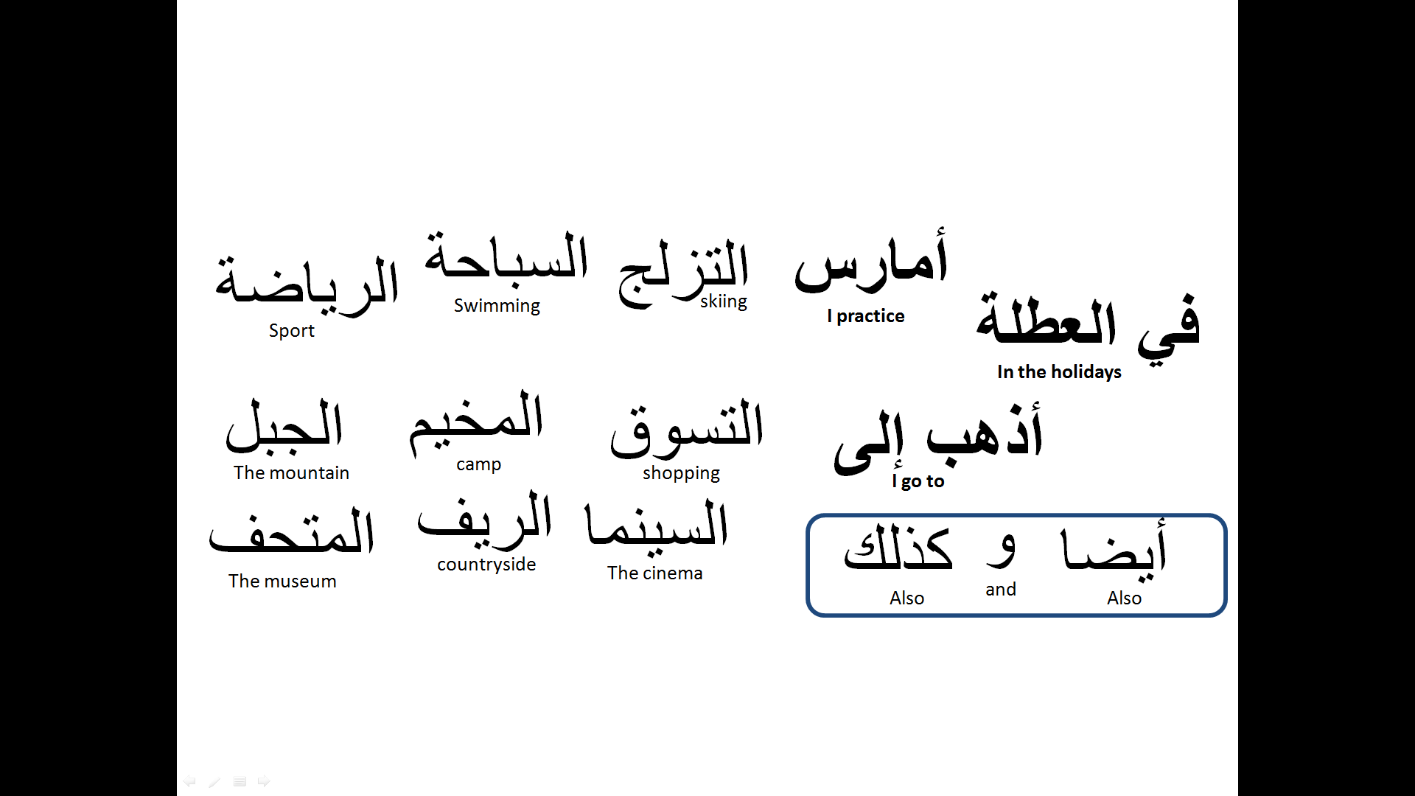
7/ Writing: Homework: Use the email template to write an email to your friend about what you do on holiday.
Re: Activities I do on holiday

Slide 34


Two stars and a wish.
Write two things you liked about the lesson and the activities.
Suggest one improvement to the lesson.

Slide 35
Holiday
Students choose which task they complete. They are asked what level they think they will be working at if they complete the task(s) they have chosen. An extra challenge is that they have to include all the phrases from the previous slide in their stories. The group with the most points wins!

Slide 37
أمارس
أذهب إلى
أذهب إلى
أذهب إلى
أمارس
أمارس
أذهب إلى
أذهب إلى
أذهب إلى

Slide 38
Complete the wordsearch

